Slide 1

Моделирование мобильного робота с дифференциальным приводом в среде Gazebo
Студент 4 курса: Держанский С. А. (группа 02422-ДБ)
Руководитель: доцент Вшивков Ю. Ф. (к.т.н.)

Slide 2
Цели и задачи практики
Изучить кинематику дифференциального робота и разработать его математическую модель.
Разработать 3D-модель робота с дифференциальным приводом в Blender.
Создать модель робота с дифференциальным приводом в среде Gazebo.

Slide 3
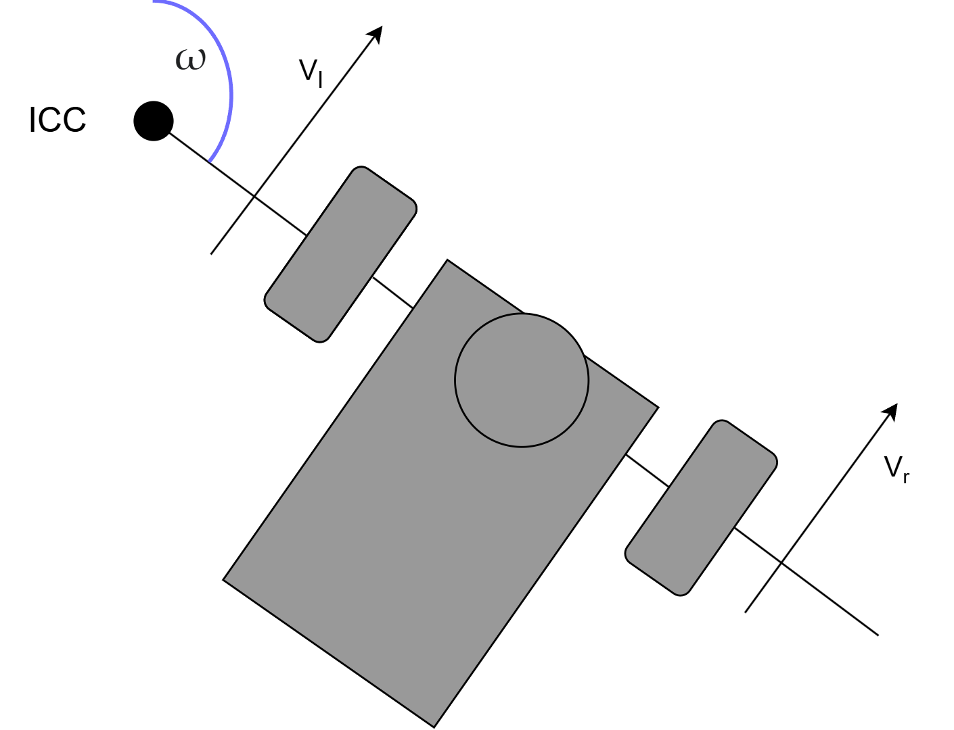
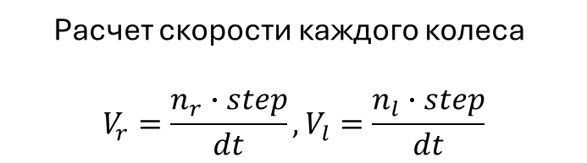
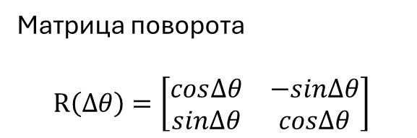
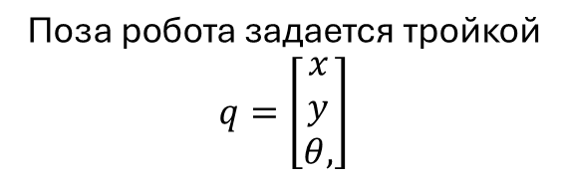
Математическая модель движения
$$\text{Поза робота задается тройкой}$$
$$q=\left[\begin{matrix}x \\ y \\ θ,\end{matrix}\right]$$
Матрица поворота
$$R\left(∆θ\right)=\left[\begin{matrix}cos∆θ & −sin∆θ \\ sin∆θ & cos∆θ\end{matrix}\right]$$
Расчет скорости каждого колеса
$$V_{r}=\frac{n_{r}∙step}{dt}, V_{l}=\frac{n_{l}∙step}{dt}$$
Рисунок 1 – Движение робота по дуге

Slide 4
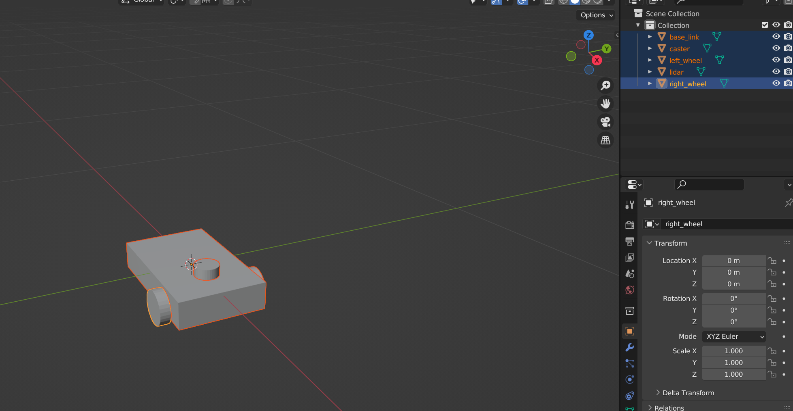
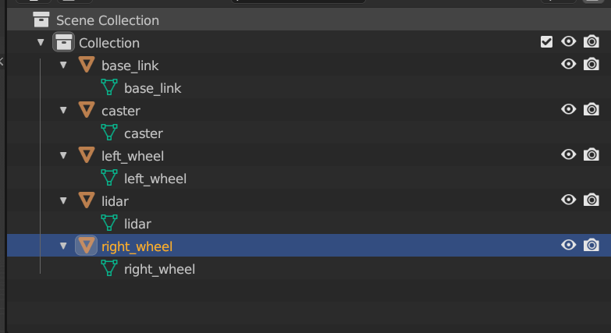
Разработка 3D-модели в blender
На этапе проектирования в Blender робот создается не целиком, а моделируется отдельными независимыми компонентами – корпусом, колесами и датчиками.
Это необходимо для того, чтобы в дальнейшем правильно описать физические связи, массу и подвижность каждой детали в конфигурационном файле URDF симулятора, настраиваемой в среде Ubuntu.
Рисунок 3 – Модель робота в blender

Slide 5
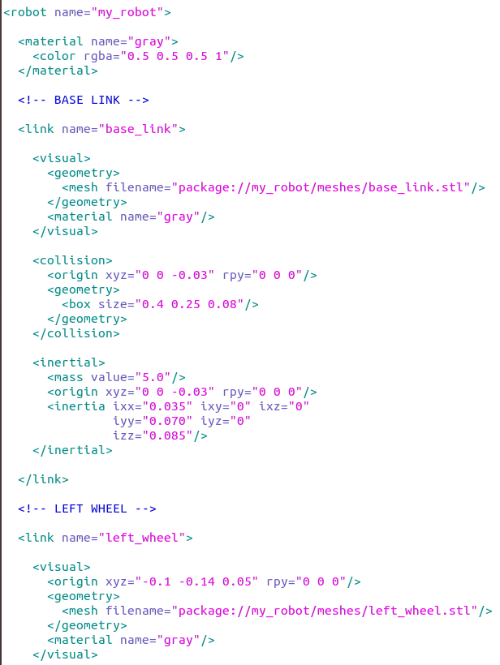
Создание модели робота в Gazebo
Для экспорта разработанных деталей робота в среду Gazebo был создан URDF-файл, представляющий собой XML-документ с описанием структуры робота.
В данном файле задаются геометрические параметры элементов конструкции, масса, моменты инерции, параметры коллизий и взаимное расположение звеньев.
Использование URDF необходимо для того, чтобы среда Gazebo могла корректно построить виртуальную модель робота, отобразить её внешний вид и обеспечить реалистичное моделирование физических процессов при движении.
Рисунок 4 – Фрагмент URDF-файла с описанием робота

Slide 6
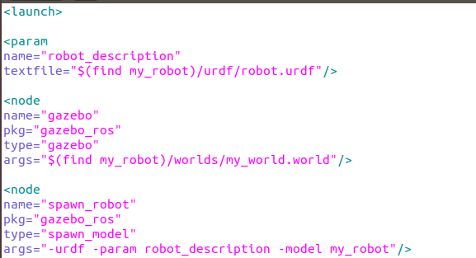
Создание модели робота в Gazebo
Создание и запуск launch-файла. Launch-файл используется для автоматического запуска среды Gazebo, необходимых узлов ROS и загрузки параметров модели робота
Загрузка модели робота. Описание робота из URDF-файла передаётся в параметр robot_description, после чего утилита spawn_model создаёт экземпляр модели в виртуальной среде и задаёт её начальное положение.
Инициализация физической модели. После загрузки Gazebo формирует трёхмерную модель робота, учитывает массу, моменты инерции, параметры коллизий и воздействие силы тяжести, что позволяет выполнять реалистичное моделирование движения.
Рисунок 5 – Фрагмент launch-файла для загрузки робота в среду Gazebo

Slide 7
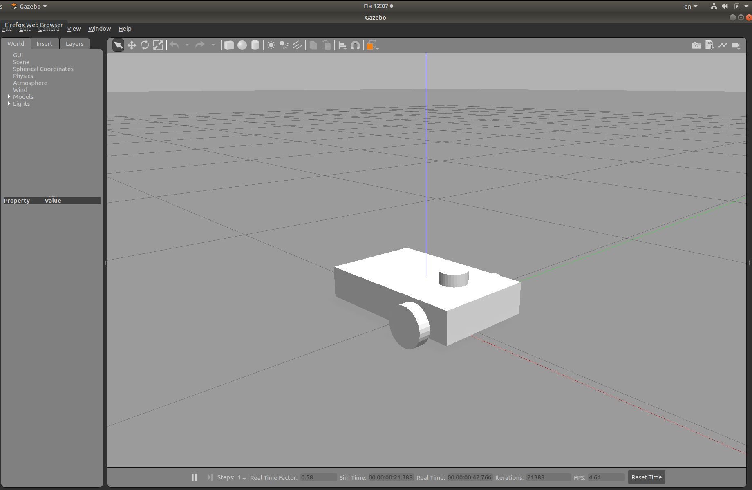
Разработка 3D-модели в Gazebo
Gazebo выполняет роль виртуальной реальности. Он имитирует физические законы: гравитацию, трение колес о поверхность, столкновения с препятствиями и работу датчиков (Лидара).
ROS выступает в качестве системы управления. Внутри ROS запускаются алгоритмы (ноды), которые рассчитывают математическую модель движения, отправляют команды на моторы и обрабатывают данные со сканера.
Рисунок 6 – рабочее пространство Gazebo

Slide 8
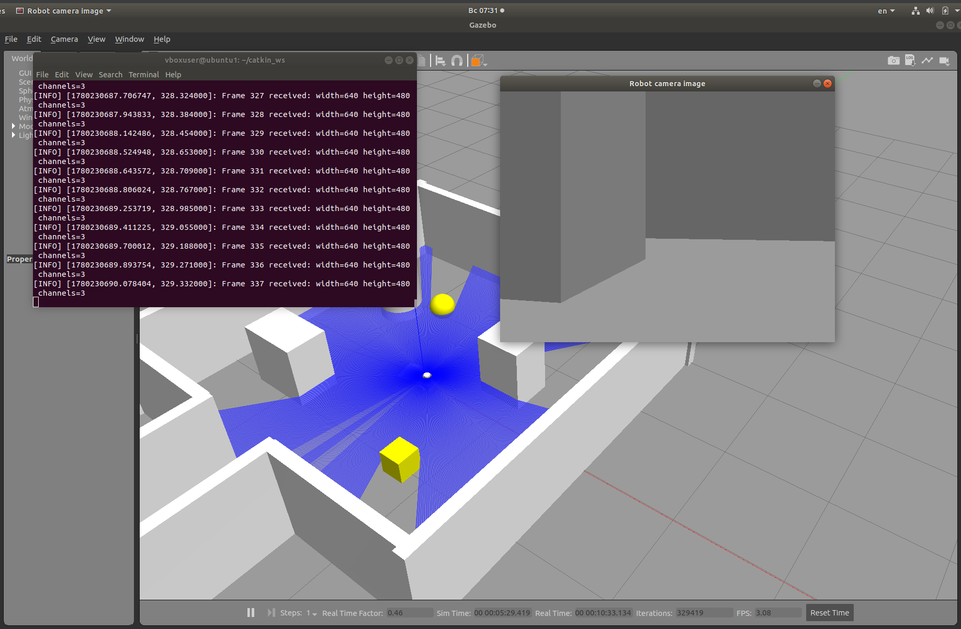
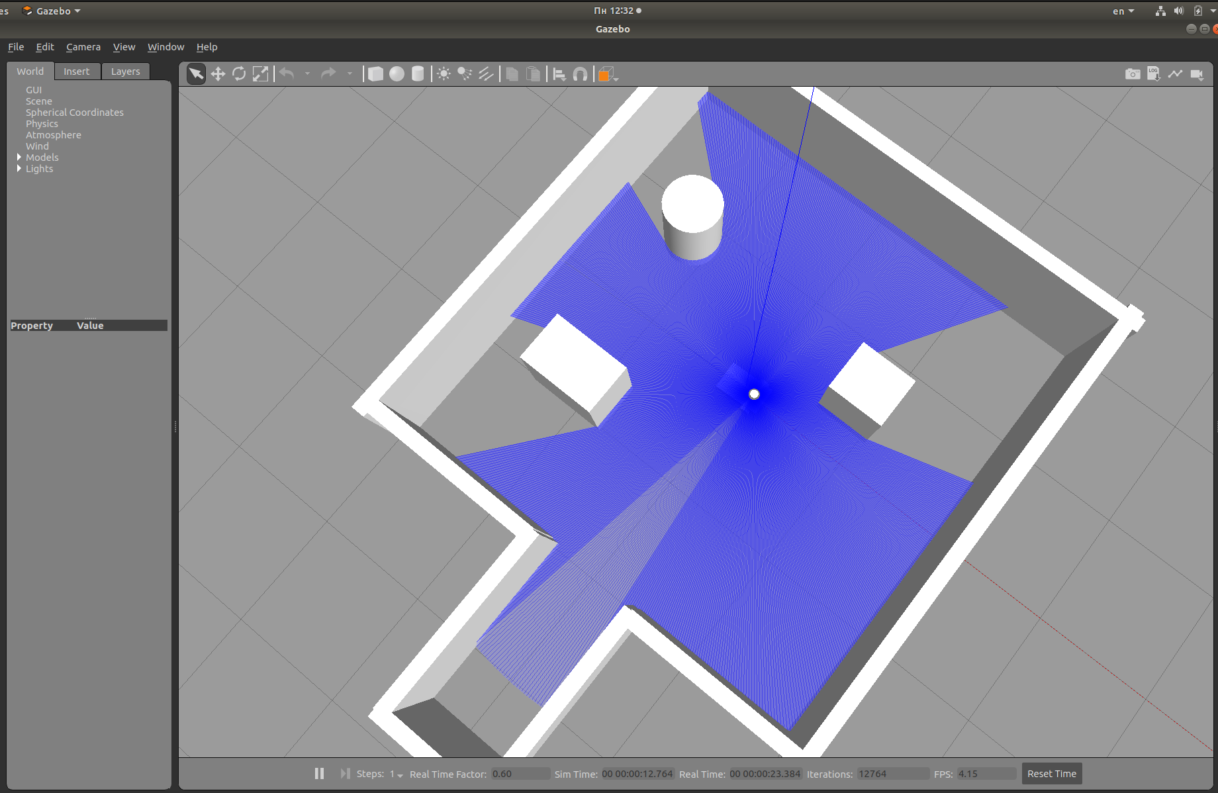
Виртуальное окружение симулятора
Среда Gazebo использовалась для моделирования движения мобильного робота и проверки работоспособности разработанных алгоритмов управления.
В виртуальном пространстве обеспечивается визуализация модели робота, работа датчиков и расчёт физических взаимодействий с окружающей средой.
Визуализация: Связаны высокодетализированные внешние сетки, экспортированные из Blender.
Рисунок 7 – Рабочее пространство Gazebo

Slide 9
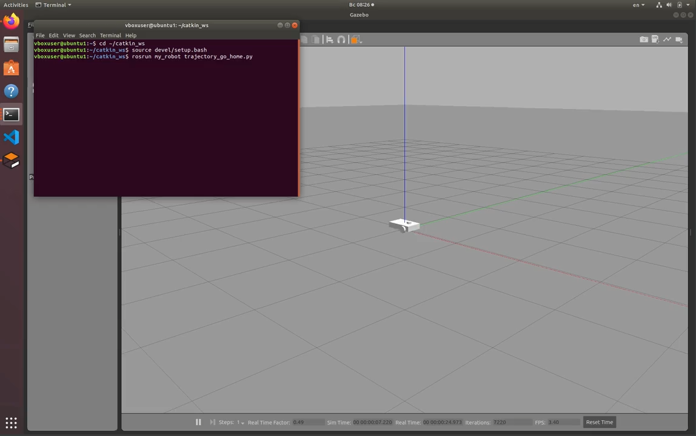

Slide 10
Спасибо за внимание

